Slide 1

语文园地四
我的发现
读读认认
我会填
我会读
口语交际
展示台

Slide 2
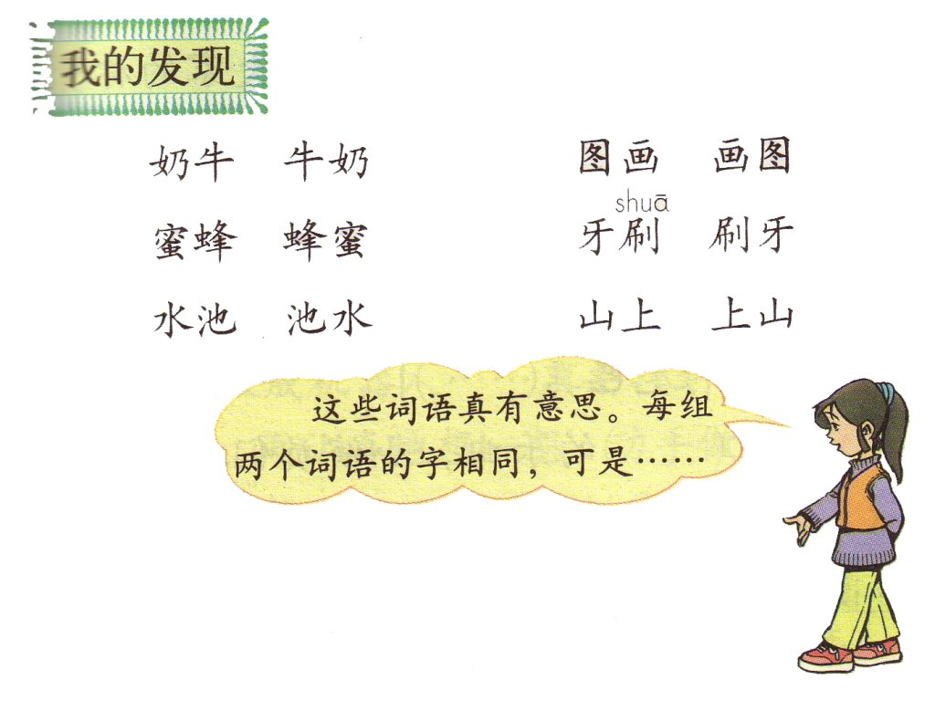

Slide 3
喜欢 心爱 彩色 故事
欢喜 爱心 色彩 事故

Slide 4
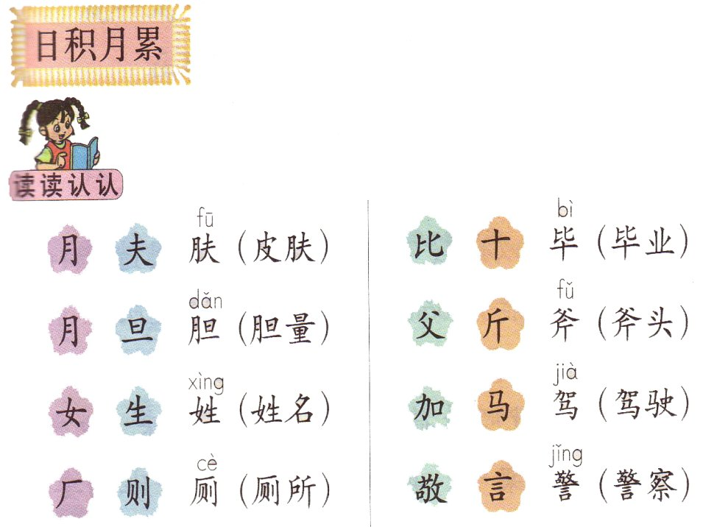

Slide 5
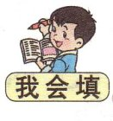
发明
发现
小林（ ）的充气雨衣受到大家的称赞。
伊琳娜（ ）金鱼放到装满水的杯子里水会
漫出来。
优美
美丽
孔雀的尾巴真（ ）！
随着（ ）的乐曲，小演员们旋转起来。

Slide 6
发现
小林（ ）的充气雨衣受到大家的称赞。
伊琳娜（ ）金鱼放到装满水的杯子里水会
漫出来。
发明
优美
美丽
孔雀的尾巴真（ ）！
随着（ ）的乐曲，小演员们旋转起来。

Slide 7
小林（ ）的充气雨衣受到大家的称赞。
伊琳娜（ ）金鱼放到装满水的杯子里水会
漫出来。
发明
发现
优美
美丽
孔雀的尾巴真（ ）！
随着（ ）的乐曲，小演员们旋转起来。

Slide 8
小林（ ）的充气雨衣受到大家的称赞。
伊琳娜（ ）金鱼放到装满水的杯子里水会
漫出来。
发明
发现
美丽
孔雀的尾巴真（ ）！
随着（ ）的乐曲，小演员们旋转起来。
优美

Slide 9
小林（ ）的充气雨衣受到大家的称赞。
伊琳娜（ ）金鱼放到装满水的杯子里水会
漫出来。
发明
发现
美丽
孔雀的尾巴真（ ）！
随着（ ）的乐曲，小演员们旋转起来。
优美

Slide 10
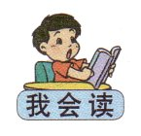
鲁班造伞
鲁班是我国古代的能工巧匠（jiàng），他有许多发明创造。传说伞就是他发明的。
很久以前没有伞，鲁班一心想造一样东西，既（jì）
能挡（dǎng）风雨，又能遮太阳。
一天，鲁班看见几个孩子在烈日下顶着荷叶玩。他
就照着荷叶的样子做了起来。他先用竹条扎好架子，再
蒙上羊皮……鲁班的妻子看见了，高兴地说：“要是能把
它收起来就更好了。”鲁班冥（míng）思苦想，做了许多次，终于造出了能开能收的伞。

Slide 11
鲁班造锯
木工用的锯，传说是鲁班发明的。
有一回，鲁班造一座宫殿，需要很多大木材，就叫他的徒弟上山砍树。当时还没有锯子，砍树全靠斧子，一天砍不了几棵树。鲁班很着急，就亲自上山上去看。
山很陡，鲁班抓住树根和杂草，一步一步往上爬。他的手指忽然被一根小草划破了，流出血来。 一根小草怎么会有这样的历害？鲁班仔细一看，发现小草的叶子边上有许多小齿。他试了试在手指上一拉就是一道口子，这可是提醒了鲁班。他想，如果照小草的叶子那样，用铁打一把有齿的工具，在树上来回拉，不是比斧子砍树强得多吗？他马上回去打了一把，拿到山上去试，果然比斧子又快又省力。
鲁班就这样发明了锯。

Slide 12
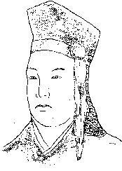

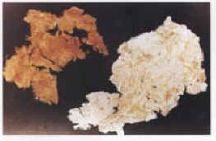
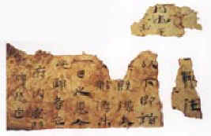

蔡 伦
影响世界历史100位名人的第七位
中国
改进造纸技术，扩大了造纸原料的来源。
12岁进宫当宦官。因为好学，受到皇帝的妃赏识，被提拔为皇子的伴读，也因此更加用心向学。后来又得到章帝的重视，可自由出入皇家书库。和帝即位，升职为中常侍，可直接参与国家的机密大事。
西汉「麻纸」
东汉「蔡伦纸」

Slide 13
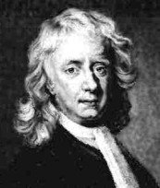


牛 顿
现代科学之父
艾萨克．牛頓（Isaac Newton）
西元1642一1727年 英国
微积分、万有引力
由于早产，从小就体弱多病，没有人寄望他能顺利长大。出生前，父亲就过世了，母亲在他3岁的时候改嫁，所以被外婆抚养长大。修改有点孤僻、内向、害羞。小时候在学校的成绩并不优秀，介是喜欢细心观察事物，对于不明白的事物都很感举，并且会不厌其烦的动手去做实验。

Slide 14
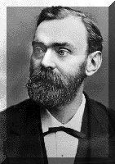

诺贝尔
诺贝尔奖创始人
1833一1896年 瑞典
雷管、黄色炸药等超过350项
小时候身体非常瘦弱。十岁与父亲团聚，开始接受家庭教师指导各类领域的知识，从物理、化学、数学到文学、哲学和语言等。

Slide 15
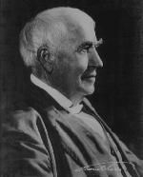

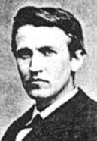
愛迪生
發明大王
托瑪斯．阿爾發．愛迪生 (Thomas Alva. Edison)
西元1876-1913年 美國紐約
電燈、電報機、留聲機、電影機等兩千多種東西
一生只上過三個月的小學，因為他超喜歡問「為什麼？」，而且超喜歡親自試驗，令學校老師大為光火，媽媽只好帶回家自己教。少年時的愛迪生就患有重聽的毛病。21歲以前，愛迪生因實驗而經常換工作，靠著對機械的瞭解，和優良的維修技術，慢慢的闖出了名聲，成立了自己的工程公司。
母雞、摩擦生電、火藥、破大衣 、哀悼

Slide 16
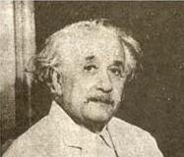

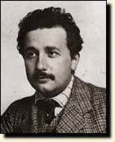
愛因斯坦
亞伯‧愛因斯坦（Albert Einstein）
西元1879一1955年 猶太
相對論
小時候表現並不突出，到三歲才會講話。對宇宙與自然現象的好奇心，以及無窮的求知慾，驅使他不斷學習，因此11歲前已學會了大學物理和多種語言，不到16歲更精通了深奧的微積分。他並不是一個老師心目中好的學生，因為他常常被某些問題深深吸引，而投入全部的興趣和時間，對於不感興趣的必修科目，一點也不想費心思。大學畢業兩年後，在瑞士專利局工作，利用空餘的時間發展興趣，在26歲，沒有名師指導，缺乏研究的儀器和資料，發表了相對論。他是一個和平主義者，他關心社會底層的勞苦大眾；在戰爭頻仍的時代裡，他譴責軍國主義的侵略者。
X+Y+Z、24361 、以色列總統

Slide 17




其他發明家
東漢張衡 138年 候風地動儀、渾天儀
富蘭克林(1706-1790) 避雷針、傻瓜眼鏡、尿導管
瓦特 1785年 蒸汽機
伏特 1800年 伏特電堆與伏特電池
德箂斯伯爵 1816年 單車
查理‧特里維西克 1840年 蒸汽火車
卡爾‧賓士 1885年 石油引擎三輪車
亞歷山大‧葛拉漢‧貝爾 1876年 電話
高錕 1981年 光纖
萊特兄弟 1903 飛機
保羅‧柯爾努 1907年 直昇機

Slide 18



聽了這麼多的發明家的故事，你覺得要成為一個發明家
應該具備哪些條件呢？

Slide 19
鲁班造伞
鲁班是我国古代的能工巧匠（jiàng），他有许多发明创造。传说伞就是他发明的。
很久以前没有伞，鲁班一心想造一样东西，既（jì）
能挡（dǎng）风雨，又能遮太阳。
一天，鲁班看见几个孩子在烈日下顶着荷叶玩。他
就照着荷叶的样子做了起来。他先用竹条扎好架子，再
蒙上羊皮……鲁班的妻子看见了，高兴地说：“要是能把
它收起来就更好了。”鲁班冥（míng）思苦想，做了许多次，终于造出了能开能收的伞。

Slide 20
鲁班造伞
鲁班是我国古代的能工巧匠（jiàng），他有许多发明创造。传说伞就是他发明的。
很久以前没有伞，鲁班一心想造一样东西，既（jì）
能挡（dǎng）风雨，又能遮太阳。
一天，鲁班看见几个孩子在烈日下顶着荷叶玩。他
就照着荷叶的样子做了起来。他先用竹条扎好架子，再
蒙上羊皮……鲁班的妻子看见了，高兴地说：“要是能把
它收起来就更好了。”鲁班冥（míng）思苦想，做了许多次，终于造出了能开能收的伞。

Slide 21
鲁班造伞
鲁班是我国古代的能工巧匠（jiàng），他有许多发明创造。传说伞就是他发明的。
很久以前没有伞，鲁班一心想造一样东西，既（jì）
能挡（dǎng）风雨，又能遮太阳。
一天，鲁班看见几个孩子在烈日下顶着荷叶玩。他
就照着荷叶的样子做了起来。他先用竹条扎好架子，再
蒙上羊皮……鲁班的妻子看见了，高兴地说：“要是能把
它收起来就更好了。”鲁班冥（míng）思苦想，做了许多次，终于造出了能开能收的伞。

Slide 22
鲁班造伞
鲁班是我国古代的能工巧匠（jiàng），他有许多发明创造。传说伞就是他发明的。
很久以前没有伞，鲁班一心想造一样东西，既（jì）
能挡（dǎng）风雨，又能遮太阳。
一天，鲁班看见几个孩子在烈日下顶着荷叶玩。他
就照着荷叶的样子做了起来。他先用竹条扎好架子，再
蒙上羊皮……鲁班的妻子看见了，高兴地说：“要是能把
它收起来就更好了。”鲁班冥（míng）思苦想，做了许多次，终于造出了能开能收的伞。

Slide 23
鲁班造伞
鲁班是我国古代的能工巧匠（jiàng），他有许多发明创造。传说伞就是他发明的。
很久以前没有伞，鲁班一心想造一样东西，既（jì）
能挡（dǎng）风雨，又能遮太阳。
一天，鲁班看见几个孩子在烈日下顶着荷叶玩。他
就照着荷叶的样子做了起来。他先用竹条扎好架子，再
蒙上羊皮……鲁班的妻子看见了，高兴地说：“要是能把
它收起来就更好了。”鲁班冥（míng）思苦想，做了许多次，终于造出了能开能收的伞。

Slide 24
